Slide 1
ディープラニング入門 第１２回

Slide 2
今日の授業の内容
画像を認識して発話するロボットの作成
モデルの作成

Slide 3
授業のすすめかた
・原則として実習です。その回のテキストをみて、各自のペースで演習を行って下さい。早く終ったら、次に進んで結構です。
・その回の演習が全て終ったら、必要に応じて周りの人をアシストして下さい。
・やってみてわからない点は、その場で質問して下さい。
・途中で解説を行います。その場合は、作業をとめて聞いて下さい。
・今回は、前回の続きです。前回休んだ人は、前回のテキストをみて演習を行って下さい。

Slide 4
前回のプログラムの構造について復習

Slide 5
モデルを定義
if __name__ == '__main__':
model =
InceptionV3(include_top=True, weights='imagenet')

Slide 6
キーを押したときに画像を保存
cam = cv2.VideoCapture(0)
以下をループ
ret, frame = cam.read()
cv2.imshow("Show FLAME Image", frame)
「s」キーが押されたときに、
cv2.imwrite("output.png", frame)
img_path = "output.png"

Slide 7
画像から入力データを作成、予測を行う
img = image.load_img(img_path,
target_size=(299, 299))
x = image.img_to_array(img)
x = np.expand_dims(x, axis=0)
x = preprocess_input(x)
preds = model.predict(x)

Slide 8
日本語ラベルを取得して話す
recognize = decode_predictions(preds)
recognize_label = recognize[0][0][1]
recognize_label_ja =
mydic.en_to_ja(recognize_label)
ja_text_to_speak =
u'これは' + recognize_label_ja + u'だよ'
jtalk.jtalk(ja_text_to_speak.encode('utf-8'))

Slide 9
今回のプログラムの修正点等

Slide 10
モデルを定義
model = InceptionV3()
model = build_model(
X.shape[1:], nb_classes)
↓

Slide 11
モデルの定義
def build_model(in_shape,n_classes):
model = Sequential()
model.add(Conv2D(32, (3, 3), padding='same', input_shape=in_shape))
・・・
model.compile(loss='categorical_crossentropy', optimizer='rmsprop', metrics=['accuracy']) return model

Slide 12
入力
畳み込み層
活性化層relu
畳み込み層
活性化層relu
最大プーリング
ドロップアウト

Slide 13
入力 ２Ｄ
平坦化
１Ｄ
密結合層
活性化層relu
ドロップアウト
密結合層
softmax
0.2
0.8
0
0
0
カテゴリ毎のスコア

Slide 14
認識した画像を日本語で話す
①キーを押したときに画像を保存(OpenCV)
②画像の日本語ラベルを取得(CNN)
③日本語を発声(jtalk)

Slide 15
モデルの作成方法
①画像を集める（実写又はスクレイピング）
②画像をカテゴリ毎にフォルダに分類する
③サイズを調整する
④画像を増やす（エフェクト、回転）
⑤訓練用・検証用データを作成
⑥学習を行い、モデルを保存
ＰＣ上で
→作成したモデルをRaspberry piへアップロード

Slide 16
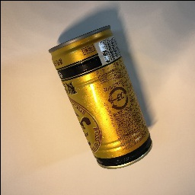
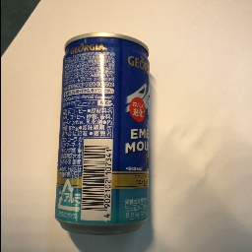
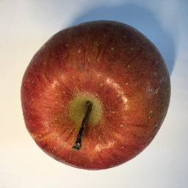
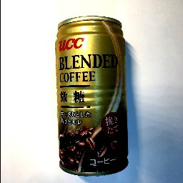
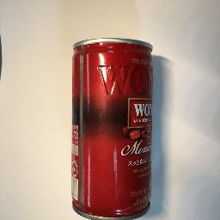
①画像を集める
Notes:
「apple」「boss」「GEORGIA」「UCC」「WONDA」

Slide 17
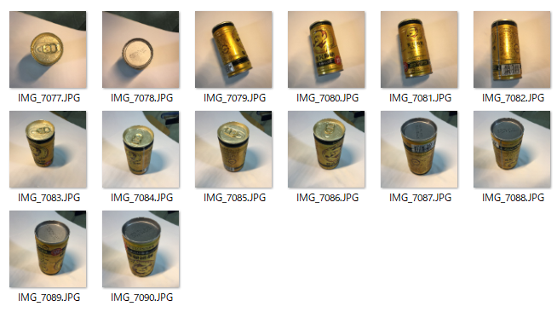
①画像を集める
Notes:
「apple」「boss」「GEORGIA」「UCC」「WONDA」

Slide 18

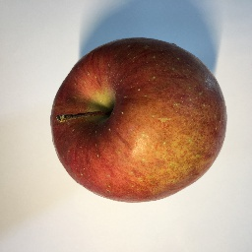
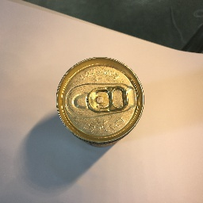
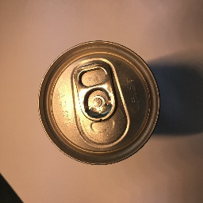
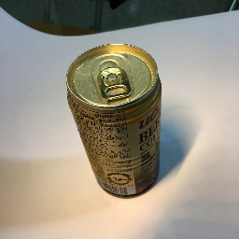
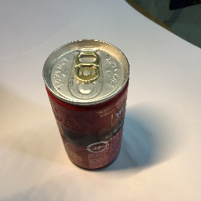
②画像を分類する
apple boss GEORGIA UCC WONDA
Notes:
「apple」「boss」「GEORGIA」「UCC」「WONDA」

Slide 19
③サイズを調整する
２５６×２５６
Notes:
「apple」「boss」「GEORGIA」「UCC」「WONDA」

Slide 20

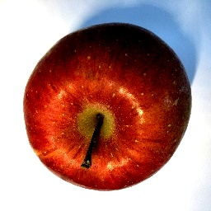
④画像を増やす
ハイコントラスト

Slide 21
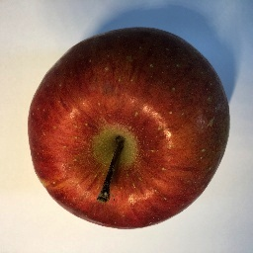
④画像を増やす
ローコントラスト

Slide 22
Y = 255 x ( Y ÷ 255)^{( 1 / γ)}
④画像を増やす
ガンマ変換 γ＜１
暗くなる

Slide 23
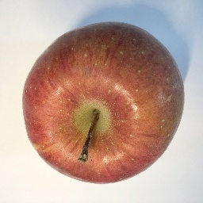
④画像を増やす
ガンマ変換 γ＞１
明るくなる

Slide 24

④画像を増やす
平滑化

Slide 25
④画像を増やす
ヒストグラム均一化
明るさのバランスを改善
Notes:
ストグラムの累積度数(輝度値０から画素数を累積したもの)のグラフの傾きが一定になるように変換する処理です。こうすることによって、コントラストが悪かったり、明るさが偏っている画像の全体的なバランスを改善することが可能になります。

Slide 26
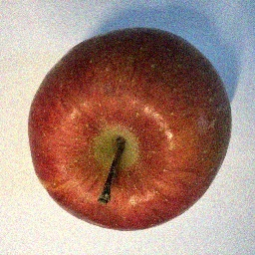
④画像を増やす
ガウシアンノイズ
ノイズを付加

Slide 27

④画像を増やす
ペッパーノイズ
ノイズを付加
Notes:
＼

Slide 28
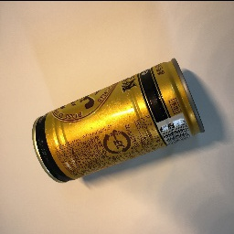
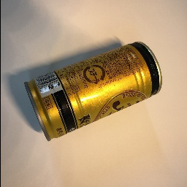
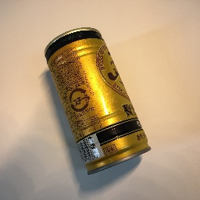
④画像を増やす
回転させる
Notes:
＼

Slide 29
⑤訓練用・検証用データを作成
apple boss GEORGIA UCC WONDA
↓
↓
↓
↓
↓
X
２次元
配列
２次元
配列
２次元
配列
２次元
配列
２次元
配列
Y
０
１
２
３
４
Notes:
「apple」「boss」「GEORGIA」「UCC」「WONDA」

Slide 30
⑤訓練用・検証用データを作成
フォルダに区分された画像ファイルから
Xの要素 画像データ（※）を表すnumpyの配列
Yの要素 画像のカテゴリを表す数値（０〜４）
※画像データはさらに３２×３２に縮小
→訓練用データと検証用データに分ける

Slide 31
⑤訓練用・検証用データを作成
Y
X
３ ０ ３ ２ ・・
UCCの画像データ（配列）
appleの画像データ（配列）
UCCの画像データ（配列）
GEORGIAの画像データ（配列）
・
・

Slide 32
⑤訓練用・検証用データを作成
Y
X
X_train
y_train
y_test
X_test

Slide 33
⑥学習を行い、モデルを保存 train_keras.py
def main():
…
X_train, X_test, y_train, y_test = np.load(input_file) X_train = X_train.astype("float") / 256
X_test = X_test.astype("float") / 256
y_train = np_utils.to_categorical(y_train, nb_classes) y_test = np_utils.to_categorical(y_test, nb_classes)
model = model_train(X_train, y_train, nb_classes,
model_output_hdf5_file,n_epoch)
model_eval(model, X_test, y_test)
Notes:
np_utils.to_categorical
ラベルを数値から0または1を要素に持つベクトルへ変換

Slide 34
⑥学習を行い、モデルを保存
def model_train(X, y,n_classes, output_hdf5_file, nb_epoch):
model = build_model(X.shape[1:],n_classes)
…
history = model.fit(X, y, batch_size=32,
nb_epoch=nb_epoch, validation_split=0.1,
callbacks=[ModelCheckpoint(output_hdf5_file,…,
save_best_only=True,…]) model.save_weights("final_"+output_hdf5_file)
…
return model

Slide 35
⑥学習を行い、モデルを保存
固定のエポック数でモデルを訓練
history = model.fit(X_train, y_train, epochs=epochs, validation_split=0.0 , callbacks=None)
引数
X_train:訓練用の入力データ、Numpy 配列（またはそのリスト）
y_train :ラベル、Numpy 配列
epochs: 整数値でモデルを訓練するエポック数
validation_split:検証用のデータとして使うデータの割合
callbacks: keras.callbacks.Callback にあるインスタンスのリスト．
訓練中にcallbacksのリストを適用します。
戻り値
History オブジェクト 訓練の損失値と評価関数値の記録を保持

Slide 36
ＰＣで作成したモデルをRaspberry Piへアップロード
model.h5
WinSCP

Slide 37
認識した画像を日本語で話す
①キーを押したときに画像を保存(OpenCV)
②画像の日本語ラベルを取得(CNN)
③日本語を発声(jtalk)

Slide 38
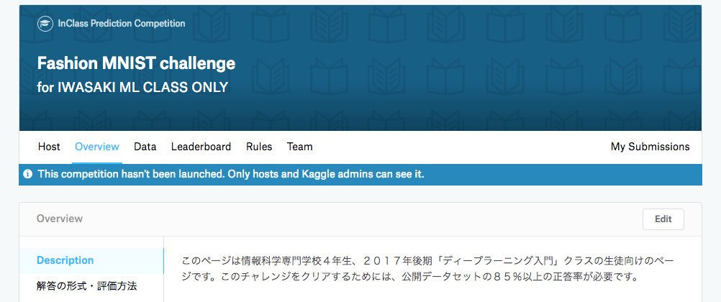
クラス内コンペティションのURL
https://www.kaggle.com/c/fashion-mnist-challenge2018/
課題の確認、データのダウンロード、解答の投稿、正答率及びリーダーボートの確認が可能です。
Notes:
データのダウンロード、解答の投稿が可能。

Slide 39
クラス内コンペティション参加のURL
https://www.kaggle.com/t/d6ea4e53d8c24705a298c422bcd27269
上記のURLへアクセスして参加して下さい。
Notes:
データのダウンロード、解答の投稿が可能。

Slide 40
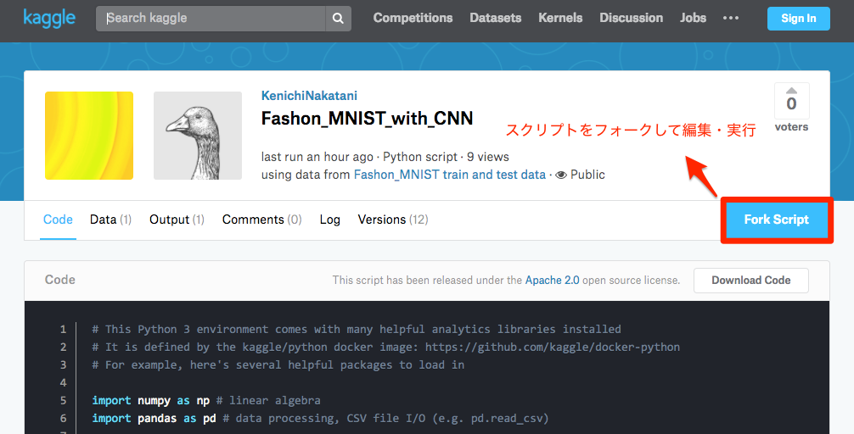
提出ファイル作成用サンプルプログラム
スクリプトをフォークすることにより、モデルの修正、訓練、提出ファイルの作成およびダウンロードが可能です。
https://www.kaggle.com/kenichinakatani/fashon-mnist-with-cnn
Notes:
スクリプトをフォークすることにより、モデルの訓練、修正、評価、提出ファイルの作成、ダウンロードが可能。

